Slide 1
Post-Quantum Cryptography
16-17. Hash-Based Signatures: Winternitz, Merkle, LMS

Slide 2
Plan
Lamport의 한계와 해법
  네가지 한계와 해법
  Winternitz OTS: 해시 체인과 체크섬
  Merkle 트리: 인증 경로로 일회성 극복
  하이퍼트리와 HSS: 느린 트리 생성 해결
Leighton-Micali 서명 스킴 (LMS)
  LM-OTS: Winternitz에 더한 네 가지 보강
  LMS: Merkle 트리 결합과 서명 크기 감소
  안전성(ROM·QROM)과 XMSS 비교
  상태 관리의 위험과 적용 범위

Slide 3
Lamport의 한계와 해법
Part 1

Slide 4
Lamport의 네 가지 한계
RSA·타원곡선 서명(수십~수백 바이트)에 비해 키와 서명이 압도적으로 크다
서명 하나가 개인키의 절반을 드러내므로 한 키로 메시지 하나만 서명할 수 있다
1. 큰 개인키 2. 큰 공개키·서명 3. 개인키 일회성 4. 큰 Merkle 트리의 느린 생성
항목 | 비트 | 바이트 (n=256)
개인키 | 2n² | 16,384
공개키 | 2n² | 16,384
서명 | n² | 8,192

Slide 5
한계별 해법 한눈에 보기
각 해법은 해시 함수의 표준 성질(역상·충돌 저항성)만 쓰고 새 가정을 더하지 않는다
한계 1의 해법: 개인키 성분을 시드와 카운터에서 PRF로 재생성한다 (예: HMAC)
한계 | 해법 | 도입 개념
1. 큰 개인키 | 시드 + 카운터로 재생성 (16,384 B에서 32 B로) | PRF
2. 큰 공개키·서명 | 비트를 w비트 블록 단위로 서명 | Winternitz 해시 체인
3. 개인키 일회성 | 다수의 OTS 공개키를 하나로 인증 | Merkle 해시 트리
4. 큰 트리 생성이 느림 | 트리를 여러 층으로 분할 | 하이퍼트리

Slide 6
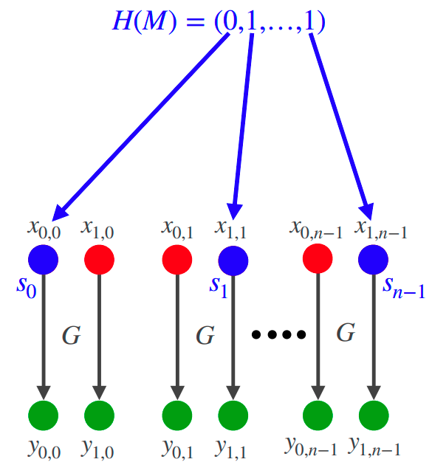
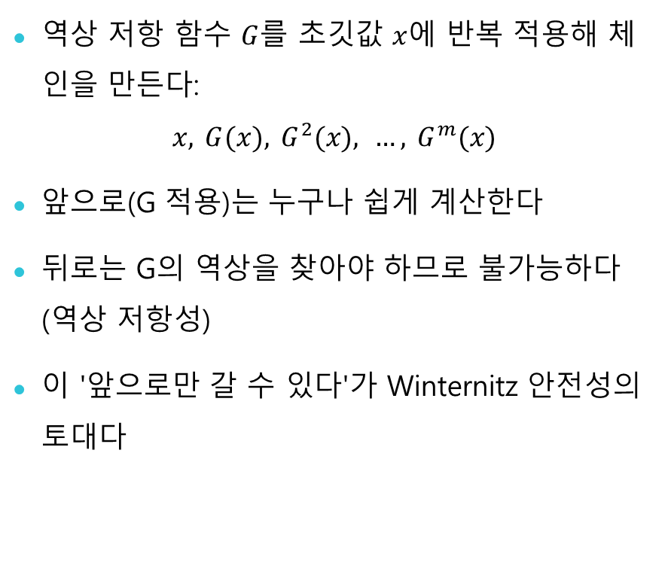
해시 체인
역상 저항 함수 $G$를 초깃값 $x$에 반복 적용해 체인을 만든다:
$$x, G(x), G^{2}(x), …, G^{m}(x)$$
앞으로(G 적용)는 누구나 쉽게 계산한다
뒤로는 G의 역상을 찾아야 하므로 불가능하다
(역상 저항성)
이 '앞으로만 갈 수 있다'가 Winternitz 안전성의 토대다

Slide 7
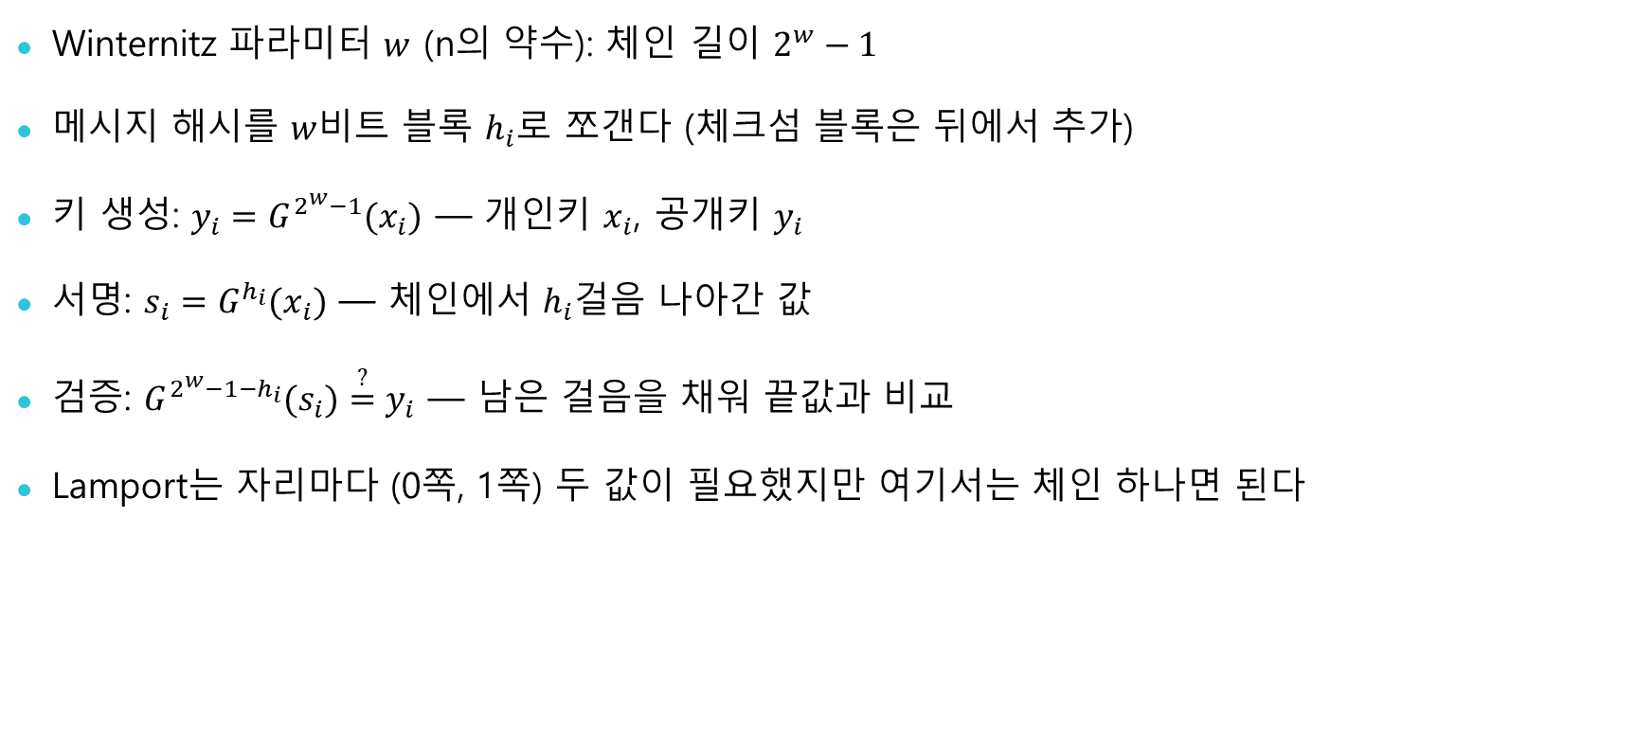
Winternitz OTS: 키 생성·서명·검증
Winternitz 파라미터 $w$ (n의 약수): 체인 길이 $2^{w}−1$
메시지 해시를 $w$비트 블록 $h_{i}$로 쪼갠다 (체크섬 블록은 뒤에서 추가)
키 생성: $y_{i}=G^{2^{w}−1}(x_{i})$ — 개인키 $x_{i}$, 공개키 $y_{i}$
서명: $s_{i}=G^{h_{i}}(x_{i})$ — 체인에서 $h_{i}$걸음 나아간 값
검증: $G^{2^{w}−1−h_{i}}(s_{i})\overset{?}{=}y_{i}$ — 남은 걸음을 채워 끝값과 비교
Lamport는 자리마다 (0쪽, 1쪽) 두 값이 필요했지만 여기서는 체인 하나면 된다

Slide 8

체크섬이 없으면 위조된다
관찰 1: 공개키 Y만 아는 공격자도, 모든 블록이 최댓값인 메시지의 서명은 위조할 수 있다
관찰 2: 서명 하나를 보면 그보다 '큰' 블록값을 갖는 모든 메시지의 서명을 계산할 수 있다
예: $h=(2,3,0,2,1,0)$을 봤다면 $h^{∗}=(3,3,1,2,2,0)$의 서명도 위조된다
공통 원인: 체인은 앞으로만 갈 수 있어, 블록값을 키우는 위조는 공짜다

Slide 9
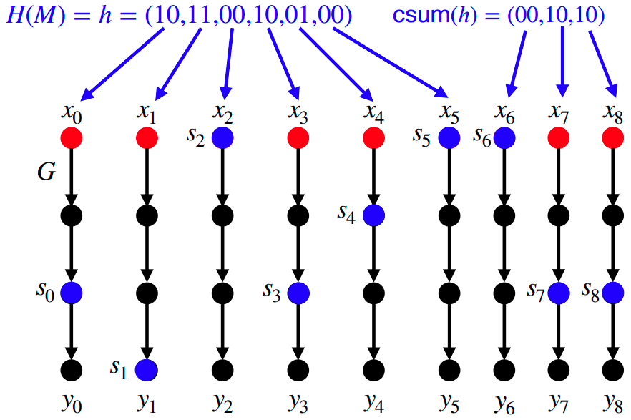
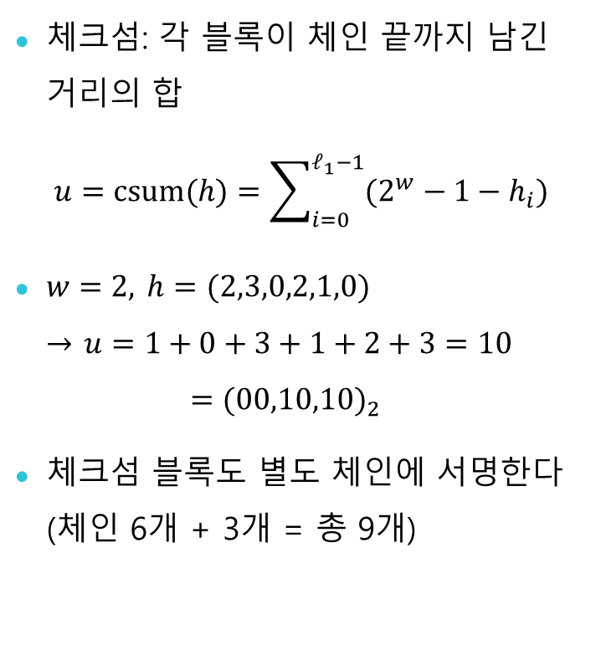
체크섬의 정의와 예제
체크섬: 각 블록이 체인 끝까지 남긴 거리의 합
$$u=csum(h)=\sum_{i=0}^{ℓ_{1}−1}{(2^{w}−1−h_{i})}$$
$w=2, h=(2,3,0,2,1,0)$
$→$ $u=1+0+3+1+2+3=10$
$=(00,10,10)_{2}$
체크섬 블록도 별도 체인에 서명한다 (체인 6개 + 3개 = 총 9개)

Slide 10
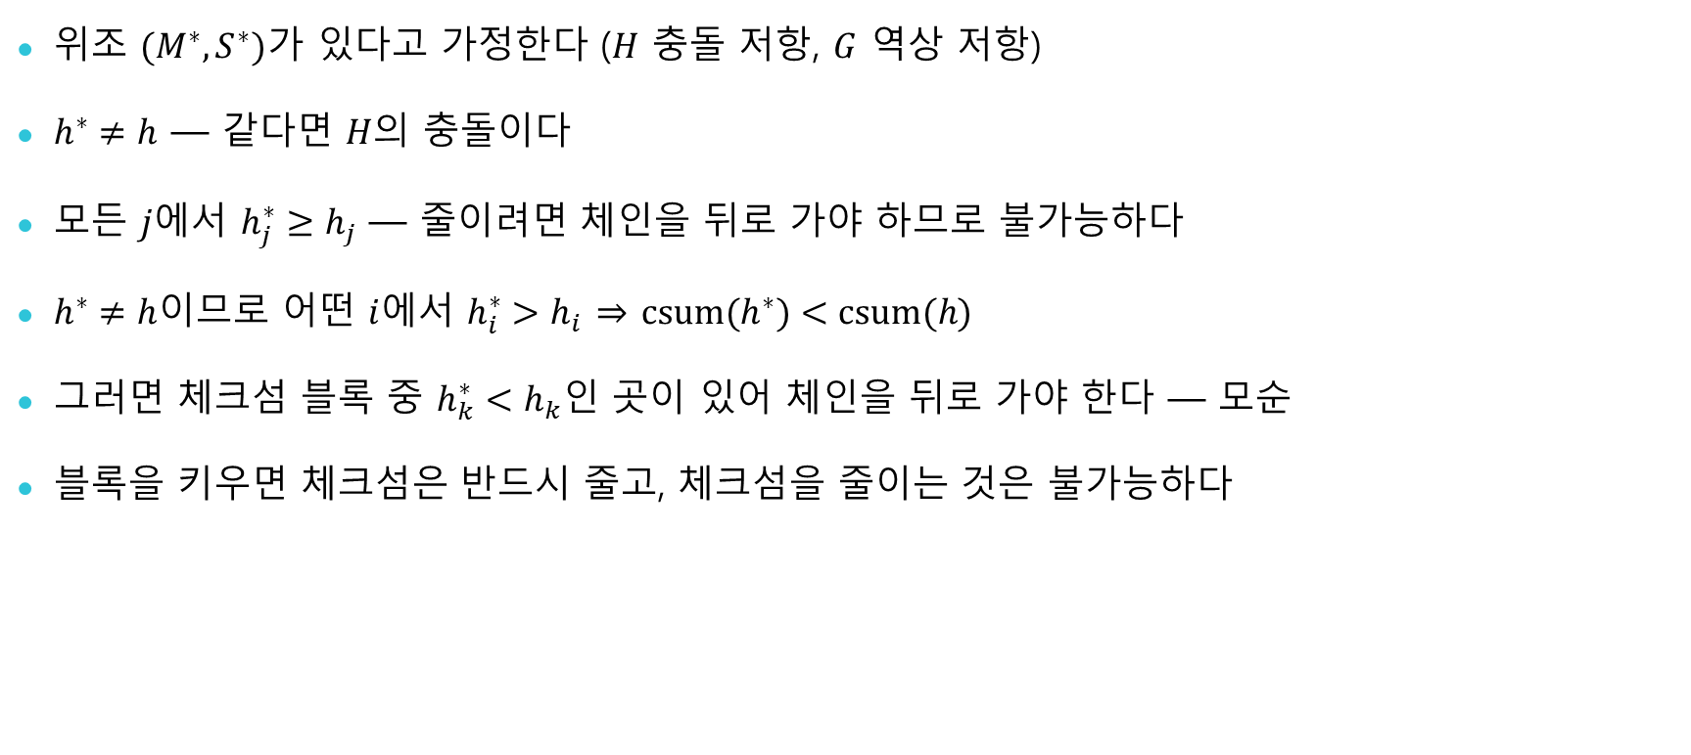
체크섬이 위조를 막는 이유
위조 $(M^{∗},S^{∗})$가 있다고 가정한다 ($H$ 충돌 저항, $G$ 역상 저항)
$h^{∗}≠h$ — 같다면 $H$의 충돌이다
모든 $j$에서 $h_{j}^{∗}≥h_{j}$ — 줄이려면 체인을 뒤로 가야 하므로 불가능하다
$h^{∗}≠h$이므로 어떤 $i$에서 $h_{i}^{∗}>h_{i}$ $⇒$ $csum(h^{∗})<csum(h)$
그러면 체크섬 블록 중 $h_{k}^{∗}<h_{k}$인 곳이 있어 체인을 뒤로 가야 한다 — 모순
블록을 키우면 체크섬은 반드시 줄고, 체크섬을 줄이는 것은 불가능하다

Slide 11
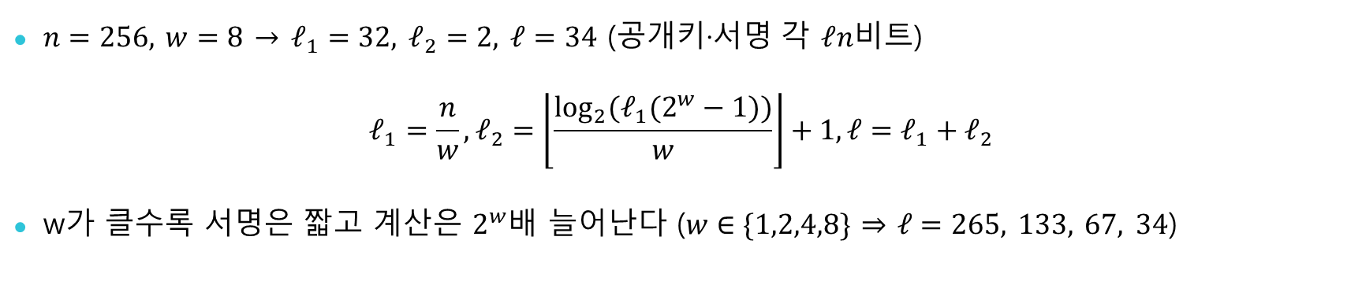
파라미터와 크기 비교
$n=256, w=8$ $→$ $ℓ_{1}=32, ℓ_{2}=2, ℓ=34$ (공개키·서명 각 $ℓn$비트)
$$ℓ_{1}=\frac{n}{w},ℓ_{2}=\left\lfloor \frac{\log_{2}(ℓ_{1}(2^{w}−1))}{w}\right\rfloor +1,ℓ=ℓ_{1}+ℓ_{2}$$
w가 클수록 서명은 짧고 계산은 $2^{w}$배 늘어난다 ($w∈\{1,2,4,8\}$ $⇒$ $ℓ=265, 133, 67, 34$)
항목 | Lamport | Winternitz (w=8)
개인키 | 32 B (시드) | 32 B (시드)
공개키 | 16,384 B | 1,088 B
서명 | 8,192 B | 1,088 B
서명·검증 속도 | 빠름 | 느림

Slide 12
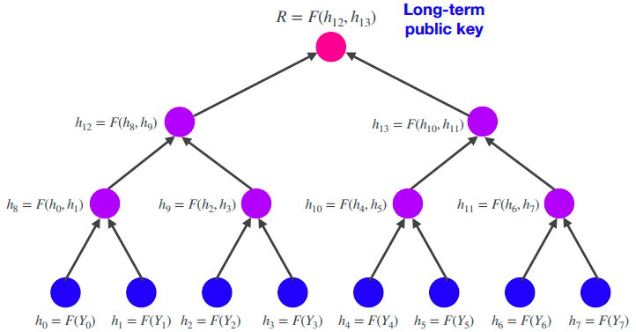
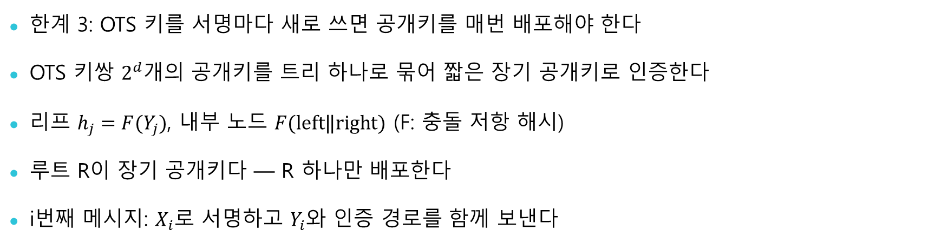
Merkle 트리의 구성
한계 3: OTS 키를 서명마다 새로 쓰면 공개키를 매번 배포해야 한다
OTS 키쌍 $2^{d}$개의 공개키를 트리 하나로 묶어 짧은 장기 공개키로 인증한다
리프 $h_{j}=F(Y_{j})$, 내부 노드 $F(left‖right)$ (F: 충돌 저항 해시)
루트 R이 장기 공개키다 — R 하나만 배포한다
i번째 메시지: $X_{i}$로 서명하고 $Y_{i}$와 인증 경로를 함께 보낸다

Slide 13
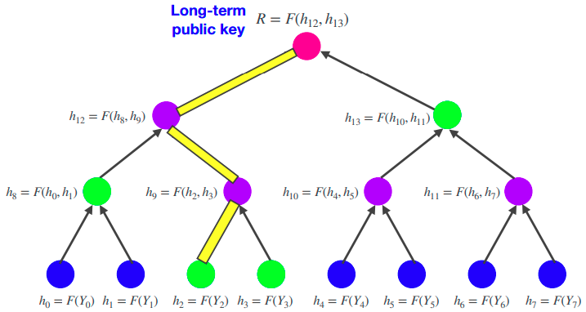
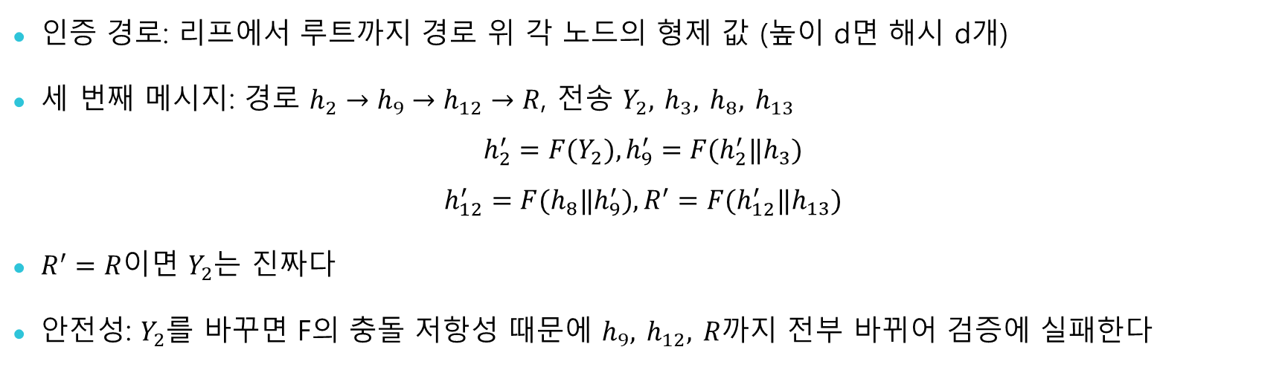
인증 경로와 검증
인증 경로: 리프에서 루트까지 경로 위 각 노드의 형제 값 (높이 d면 해시 d개)
세 번째 메시지: 경로 $h_{2}→h_{9}→h_{12}→R$, 전송 $Y_{2}, h_{3}, h_{8}, h_{13}$
$$h_{2}^{′}=F(Y_{2}),h_{9}^{′}=F(h_{2}^{′}‖h_{3})$$
$$h_{12}^{′}=F(h_{8}‖h_{9}^{′}),R^{′}=F(h_{12}^{′}‖h_{13})$$
$R^{′}=R$이면 $Y_{2}$는 진짜다
안전성: $Y_{2}$를 바꾸면 F의 충돌 저항성 때문에 $h_{9}, h_{12}, R$까지 전부 바뀌어 검증에 실패한다

Slide 14
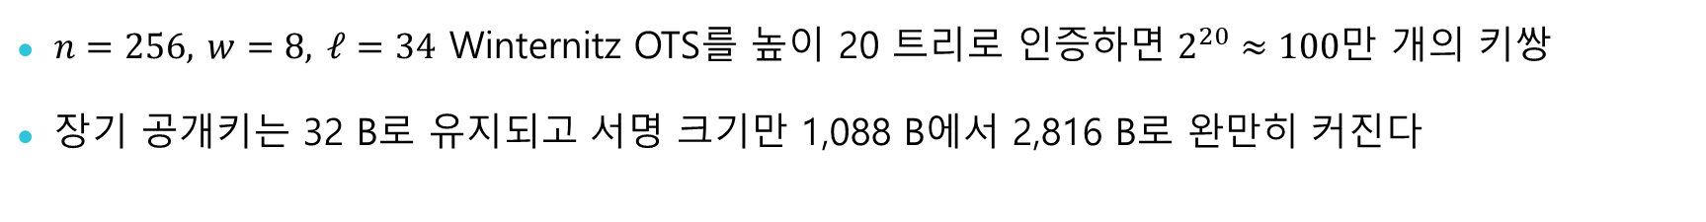
Merkle 트리의 크기
$n=256, w=8, ℓ=34$ Winternitz OTS를 높이 20 트리로 인증하면 $2^{20}≈100$만 개의 키쌍
장기 공개키는 32 B로 유지되고 서명 크기만 1,088 B에서 2,816 B로 완만히 커진다
항목 | 크기 | 계산
장기 공개키 | 32 B | 해시값 R 하나
개인키 | 32 B | 시드 + 카운터로 100만 키쌍 생성
서명 | 2,816 B | 1,088 + 1,088 (공개키) + 640 (경로)

Slide 15
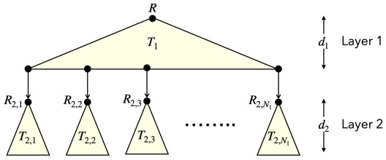
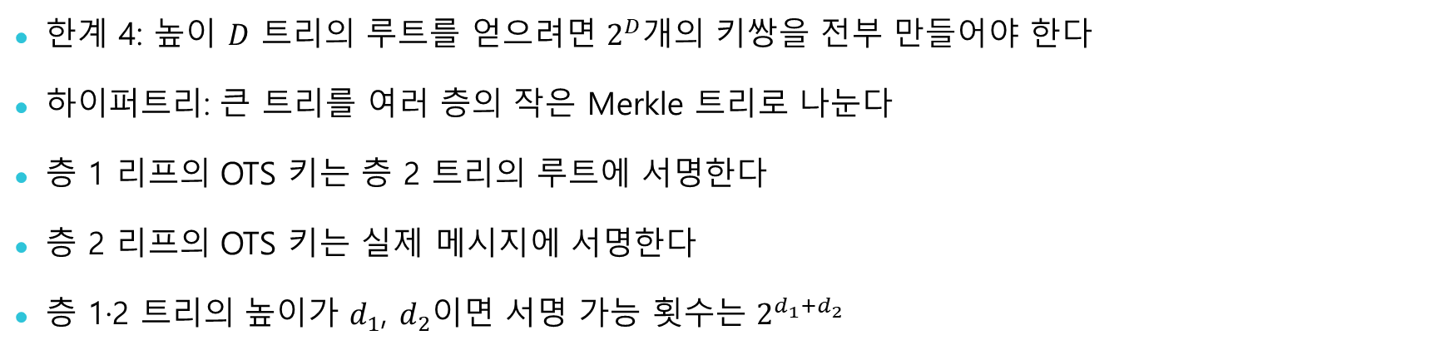
하이퍼트리의 구조
한계 4: 높이 $D$ 트리의 루트를 얻으려면 $2^{D}$개의 키쌍을 전부 만들어야 한다
하이퍼트리: 큰 트리를 여러 층의 작은 Merkle 트리로 나눈다
층 1 리프의 OTS 키는 층 2 트리의 루트에 서명한다
층 2 리프의 OTS 키는 실제 메시지에 서명한다
층 1·2 트리의 높이가 $d_{1}$, $d_{2}$이면 서명 가능 횟수는 $2^{d_{1}+d_{2}}$

Slide 16
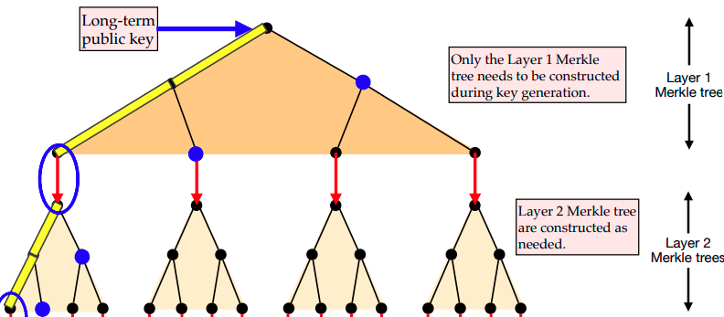
하이퍼트리의 동작과 HSS
키 생성: 층 1 트리만 만들면 장기 공개키(층 1 루트)가 정해진다
층 2 트리는 서명이 필요할 때 그때그때 만든다
서명 구성: 층 2 OTS 서명·공개키·인증 경로 + 층 1 OTS 서명(층 2 루트에 대한)·인증 경로
단점: OTS 서명이 2개 들어가 서명이 길어지고 검증이 느려진다
장점: 모듈별로 층 2 트리를 독립 관리하는 분산 서명이 가능하다
HSS: LMS의 하이퍼트리 변형으로, 표준(SP 800-208)은 최대 8층까지 허용한다

Slide 17
Leighton-Micali 서명 스킴 (LMS)
Part 2

Slide 18
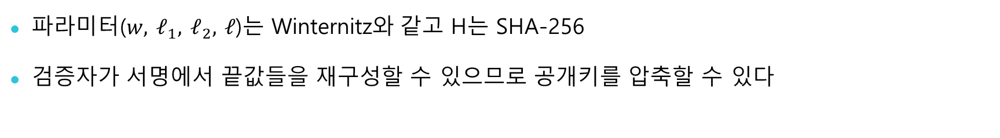
LM-OTS = Winternitz + 네 가지 변경
파라미터($w, ℓ_{1}, ℓ_{2}, ℓ$)는 Winternitz와 같고 H는 SHA-256
검증자가 서명에서 끝값들을 재구성할 수 있으므로 공개키를 압축할 수 있다
항목 | Winternitz OTS | LM-OTS
공개키 | 끝값 목록 Y 전체 | 끝값들의 해시 K 하나
해시 함수 | 체인용 G + 메시지용 H | 단일 n비트 H (LMS·HSS와 공유)
해시 입력 | 값만 | 고유 접두사를 앞에 붙임
메시지 해싱 | H(M) | H(C, M), C는 무작위 문자열

Slide 19
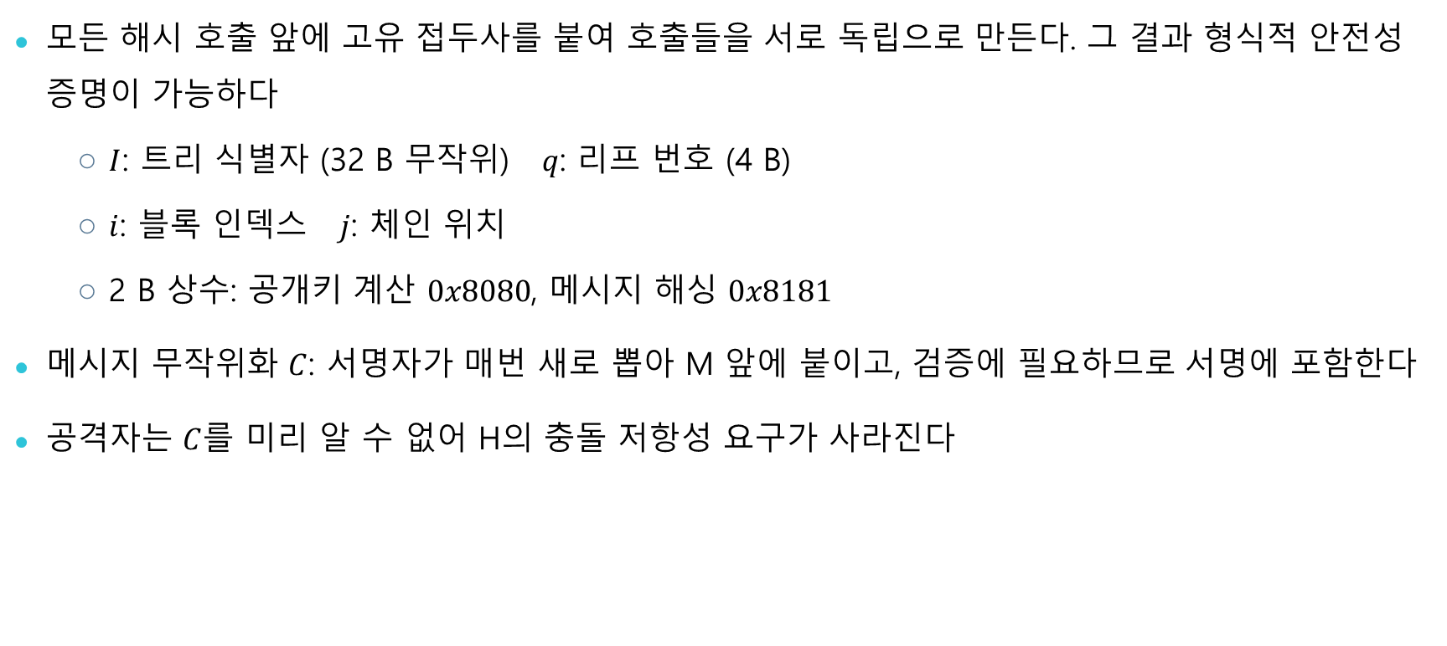
고유 접두사와 메시지 무작위화
모든 해시 호출 앞에 고유 접두사를 붙여 호출들을 서로 독립으로 만든다. 그 결과 형식적 안전성 증명이 가능하다
  $I$: 트리 식별자 (32 B 무작위) $q$: 리프 번호 (4 B)
  $i$: 블록 인덱스 $j$: 체인 위치
  2 B 상수: 공개키 계산 $0x8080$, 메시지 해싱 $0x8181$
메시지 무작위화 $C$: 서명자가 매번 새로 뽑아 M 앞에 붙이고, 검증에 필요하므로 서명에 포함한다
공격자는 $C$를 미리 알 수 없어 H의 충돌 저항성 요구가 사라진다

Slide 20
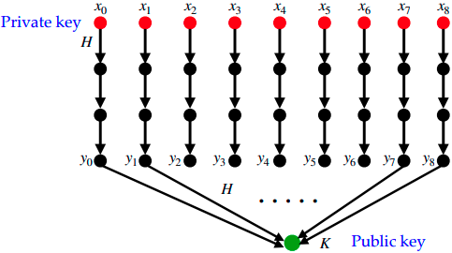
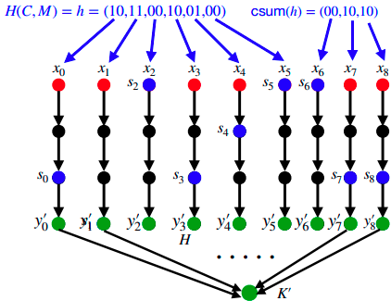
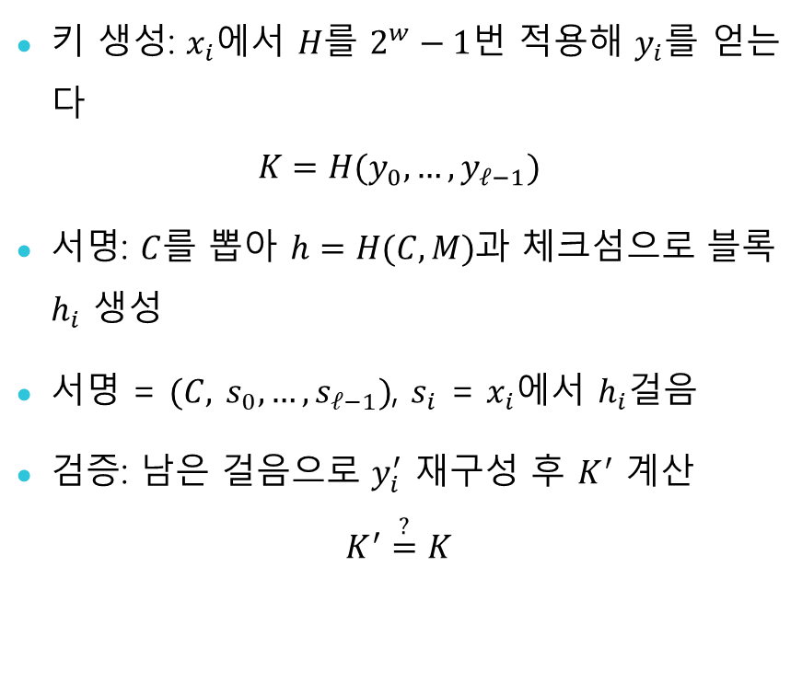
LM-OTS 알고리즘
키 생성: $x_{i}$에서 $H$를 $2^{w}−1$번 적용해 $y_{i}$를 얻는다
  $$K=H(y_{0},…,y_{ℓ−1})$$
서명: $C$를 뽑아 $h=H(C,M)$과 체크섬으로 블록 $h_{i}$ 생성
서명 = $(C, s_{0},…,s_{ℓ−1})$, $s_{i}$ = $x_{i}$에서 $h_{i}$걸음
검증: 남은 걸음으로 $y_{i}^{′}$ 재구성 후 $K^{′}$ 계산
  $$K^{′}\overset{?}{=}K$$

Slide 21
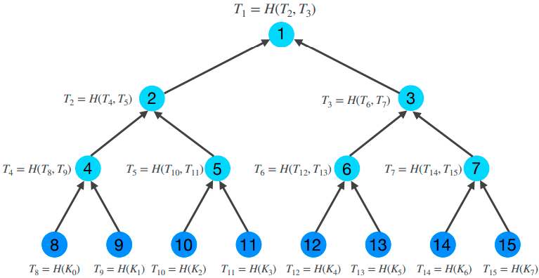
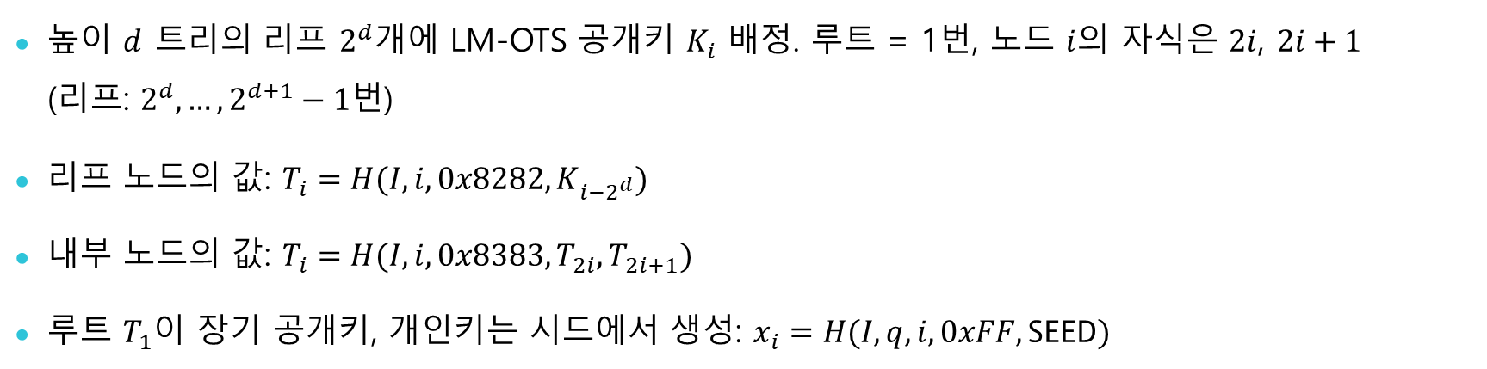
LMS: 노드 번호와 T_{i}
높이 $d$ 트리의 리프 $2^{d}$개에 LM-OTS 공개키 $K_{i}$ 배정. 루트 = 1번, 노드 $i$의 자식은 $2i$, $2i+1$
(리프: $2^{d},…,2^{d+1}−1$번)
리프 노드의 값: $T_{i}=H(I,i,0x8282,K_{i−2^{d}})$
내부 노드의 값: $T_{i}=H(I,i,0x8383,T_{2i},T_{2i+1})$
루트 $T_{1}$이 장기 공개키, 개인키는 시드에서 생성: $x_{i}=H(I,q,i,0xFF,SEED)$

Slide 22
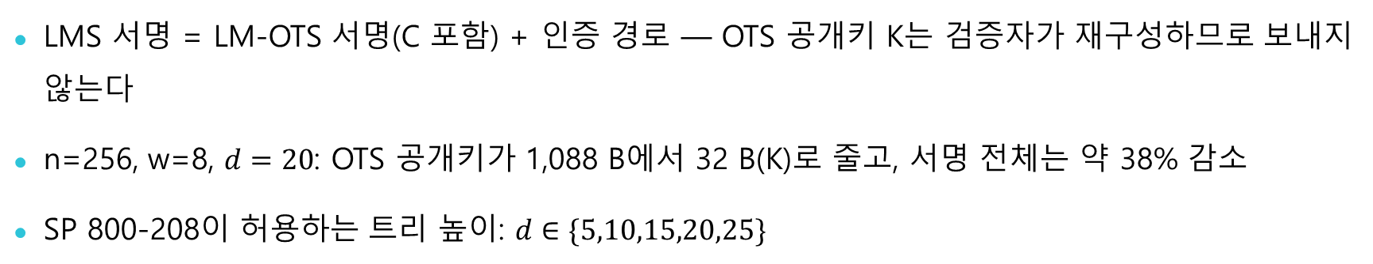
LMS 서명 크기
LMS 서명 = LM-OTS 서명(C 포함) + 인증 경로 — OTS 공개키 K는 검증자가 재구성하므로 보내지 않는다
n=256, w=8, $d=20$: OTS 공개키가 1,088 B에서 32 B(K)로 줄고, 서명 전체는 약 38% 감소
SP 800-208이 허용하는 트리 높이: $d∈\{5,10,15,20,25\}$
항목 | Winternitz + Merkle | LMS
OTS 서명 | 1,088 B | 1,120 B (C 32 B 포함)
OTS 공개키 | 1,088 B (전송) | 0 (재구성)
인증 경로 | 640 B | 640 B
합계 | 2,816 B | 1,760 B

Slide 23
안전성: ROM과 QROM
모든 해시 호출에 고유 접두사를 둔 덕분에 LMS의 형식적 안전성 분석이 가능해졌다
랜덤 오라클 모델(ROM): H를 공개된 무작위 선택 함수로 취급한다
  Katz (2016): LMS는 ROM에서 안전하다
양자 랜덤 오라클 모델(QROM): 공격자가 오라클에 중첩 상태로 질의할 수 있다
  Eaton (2018): LMS는 QROM에서도 안전하다
양자 컴퓨터를 가진 공격자를 가정해도 스킴의 논리 구조에 결함이 없다는 근거다

Slide 24
XMSS와 LMS 비교
XMSS: LMS와 매우 비슷한, 또 다른 표준 상태 유지형 해시 기반 서명 스킴
항목 | LMS | XMSS
표준 | RFC 8554, SP 800-208 | RFC 8391, SP 800-208
기본 구조 | Winternitz OTS + Merkle 트리 | 동일
해시 입력 처리 | 고유 접두사 | 비트마스크 XOR
안전성 증명 | 랜덤 오라클 모델 | 표준 모델
하이퍼트리 변형 | HSS | XMSS^{MT}

Slide 25
상태 관리
LMS·XMSS는 상태 유지형: OTS 개인키를 재사용하면 안 되므로 서명마다 증가하는 카운터(상태)를 둔다
상태를 안전하게 유지하기는 어렵다
  크래시 후 이전 상태로 복원되면 OTS 개인키가 재사용되어 안전성이 무너진다
적합한 경우: 서명 빈도가 낮고 상태를 신뢰할 수 있게 관리할 수 있을 때
  예: 소프트웨어 업데이트 인증
상태 관리가 어려운 환경에는 상태 없는 스킴(SPHINCS+)이 대안이다

Slide 26
마무리
한계 해결: 시드+PRF(큰 개인키), Winternitz 체인·체크섬(큰 공개키·서명), Merkle 트리(일회성), 하이퍼트리(느린 생성)
LM-OTS = Winternitz + 공개키 압축·단일 H·고유 접두사·메시지 무작위화
LMS = LM-OTS + Merkle 트리, HSS는 그 하이퍼트리 변형
  서명 2,816 B에서 1,760 B로
ROM(Katz)·QROM(Eaton)에서 안전, XMSS는 비트마스크로 표준 모델 증명
상태 유지형 스킴은 상태를 안전하게 관리할 수 있는 환경이 전제다

